Slide 1
Hades Fiesta
시스템 기획
작성자 : 홍승언

Slide 2
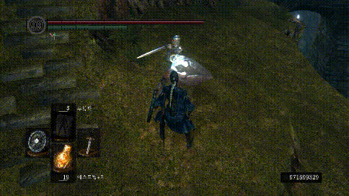
1 캐릭터
1-1 패링
1 기본 시스템
2 바다
3 신전
캐릭터가 들고 있는 방패를 이용하여 (마우스 왼쪽클릭)
적의 공격을 타이밍에 맞추어서 클릭 할 경우 패링이 된다.

Slide 3
1 캐릭터
1-2 타겟팅
1 기본 시스템
2 바다
3 신전
???

Slide 4
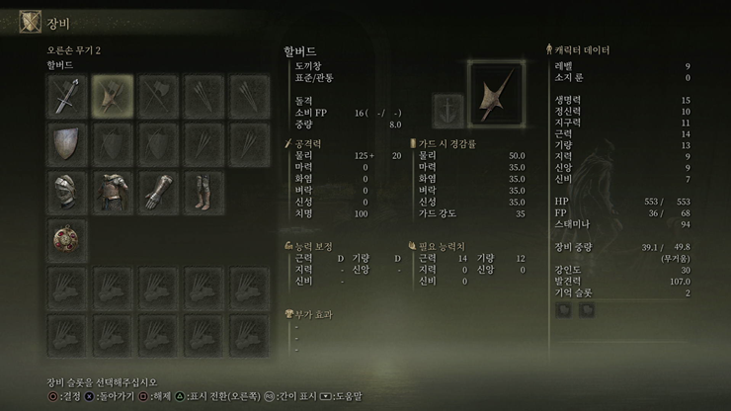
1 캐릭터
1-3 무기 인벤토리
1 기본 시스템
2 바다
3 신전
- 적을 처치하여 무기가 드랍된 것 또는 필드에 떨어져 있는 무기와 상호작용을 통해서 인벤토리에 저장되어 해당 무기의 정보 확인이 가능하다.

Slide 5
1 캐릭터
1-4 무기 강화 시스템
1 기본 시스템
2 바다
3 신전
캐릭터가 들고 있는 방패를 이용하여 (마우스 왼쪽클릭)
적의 공격을 타이밍에 맞추어서 클릭 할 경우 패링이 된다.

Slide 6
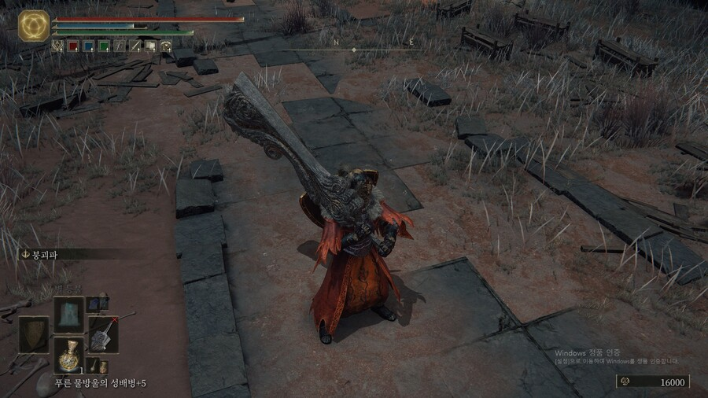
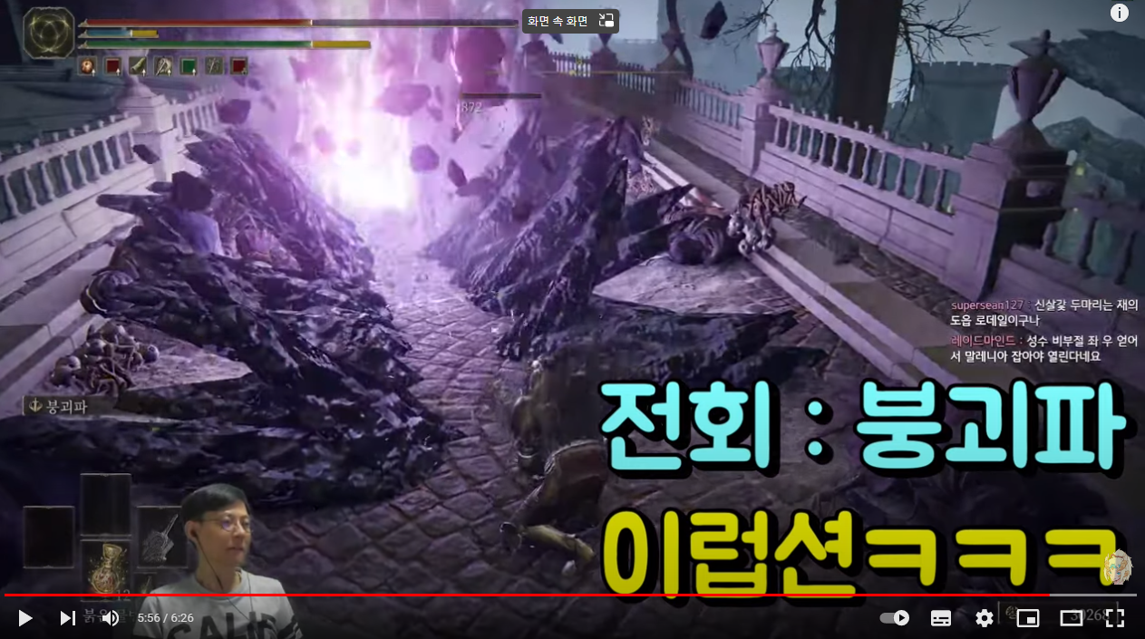
1 캐릭터
1-5 무기 종류 추가
1-5-1 대검
1 기본 시스템
2 바다
3 신전
양손으로 잡는 칼날이 몸통길이의 무기이다.
해당 무기를 장착 할 경우 기존 한손검 무기보다
공격속도가 느리지만 한번의 대미지가 상당히 높다.
대검 스킬 – 내려찍기 5:56 ~
참고 영상 : https://youtu.be/Jm--vvDtEdU

Slide 7
1 캐릭터
1-5 무기 종류 추가
1-5-2 한손검
1 기본 시스템
2 바다
3 신전
기존에 있던 모션 사용 예정

Slide 8
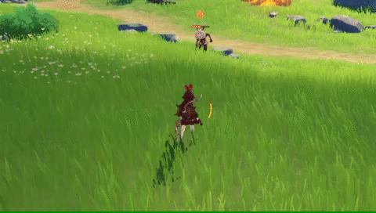
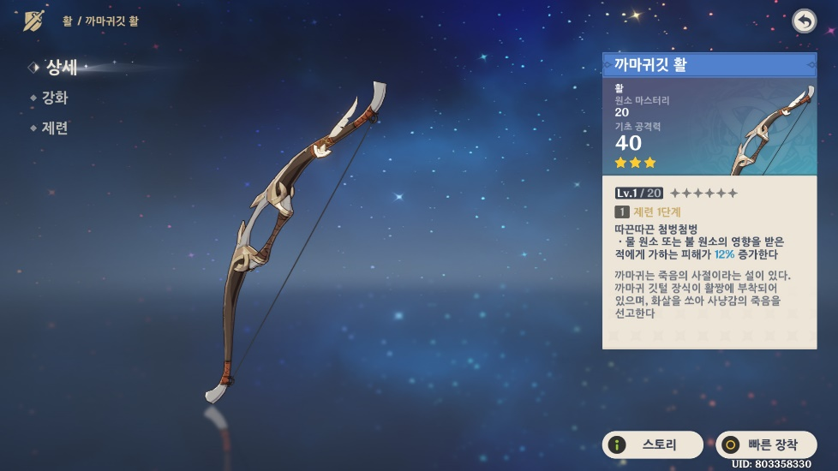
1 캐릭터
1-5 무기 종류 추가
1-5-3 활
1 기본 시스템
2 바다
3 신전
- 화살 개수에 제한이 있다.
- 공격속도가 빠르지만 대미지가 약하다.
- 활 스킬 – 화살비 ( 오른쪽 영상 참고 )

Slide 9
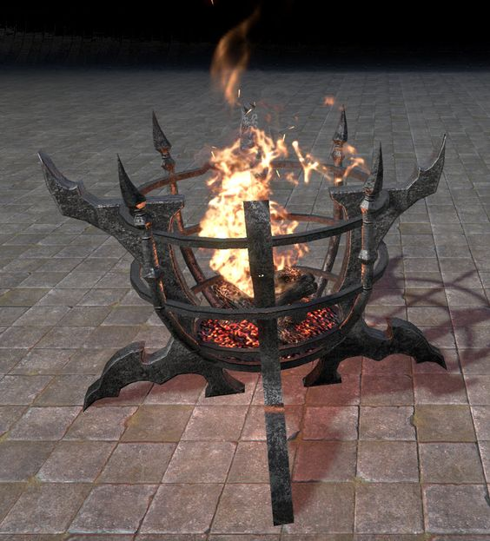
2 보스
2-1 화로
1 기본 시스템
2 바다
3 신전
- 캐릭터 기준 왼쪽 오른쪽에 1열로 배치할 예정
- 해당 화로는 보스 1페이즈에 사용되며 연출에 사용할 예정

Slide 10
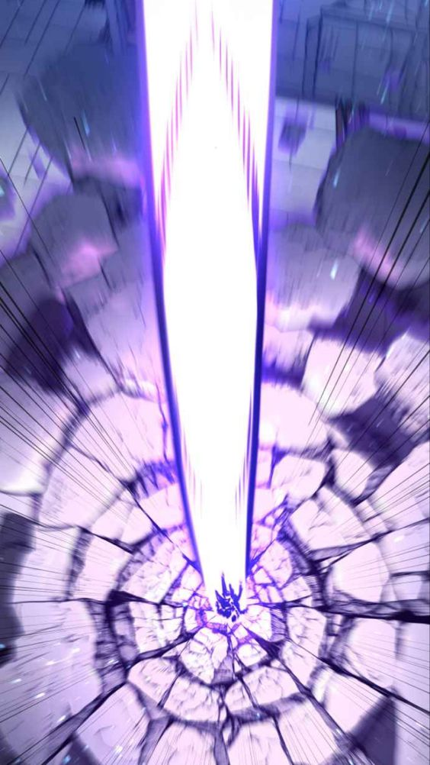
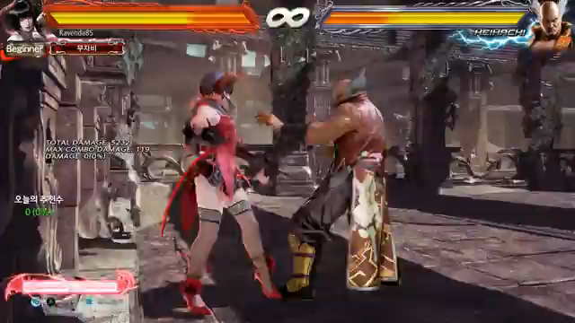
2 보스
2-2 바닥 파괴
1 기본 시스템
2 바다
3 신전
- 2스테이지로 넘어가는 부분으로 캐릭터랑 보스가 같이 떨어지게 된다.
- 보스가 바닥을 내려치면서 바닥이 부서지게 되고오른쪽 영상처럼 부서지면서 내려가게 된다.
- 부서지면서 내려가는 부분은 연출로 진행 예정
- 이때 캐릭터와 보스 모두 무적판정으로 변경

Slide 11
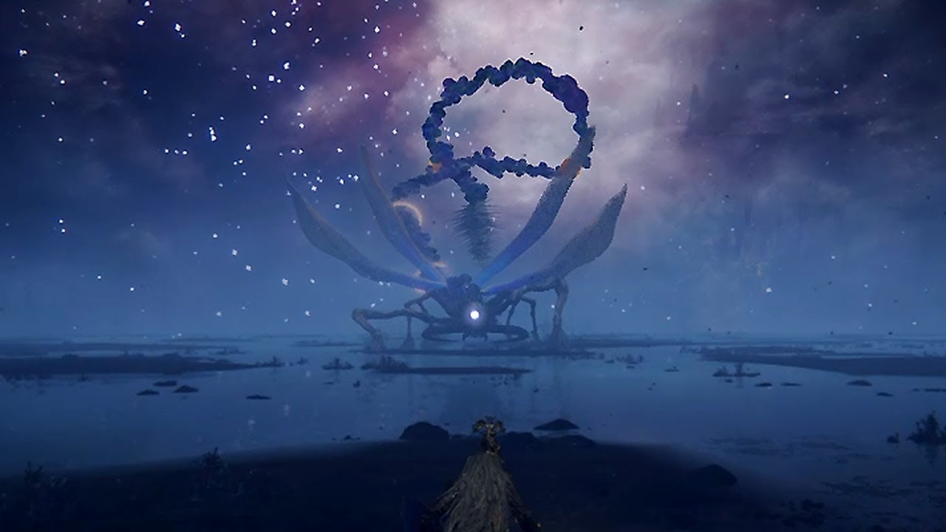
2 보스
2-3 2스테이지
1 기본 시스템
2 바다
3 신전
- 바닥이 부서지면서 내려오게 되면 2스테이지로 넘어오게 된다.
- 처음에는 암흑 상태 였다가 보스 HP UI가 출력되는 동시에 주변이 밝아지는 방식으로 진행된다.

Slide 12
2 보스
2-4 사망
1 기본 시스템
2 바다
3 신전
보스 사망은 2스테이지에서 진행 되고 끝나게 되면 엔딩 컷 신 출력

Slide 13
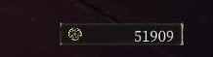
3 몬스터
3-1 소울
1 기본 시스템
2 바다
3 신전
- 일반 몬스터를 처치 시에 무조건 드랍되며 모은 소울로 무기 강화가 가능하다.

Slide 14
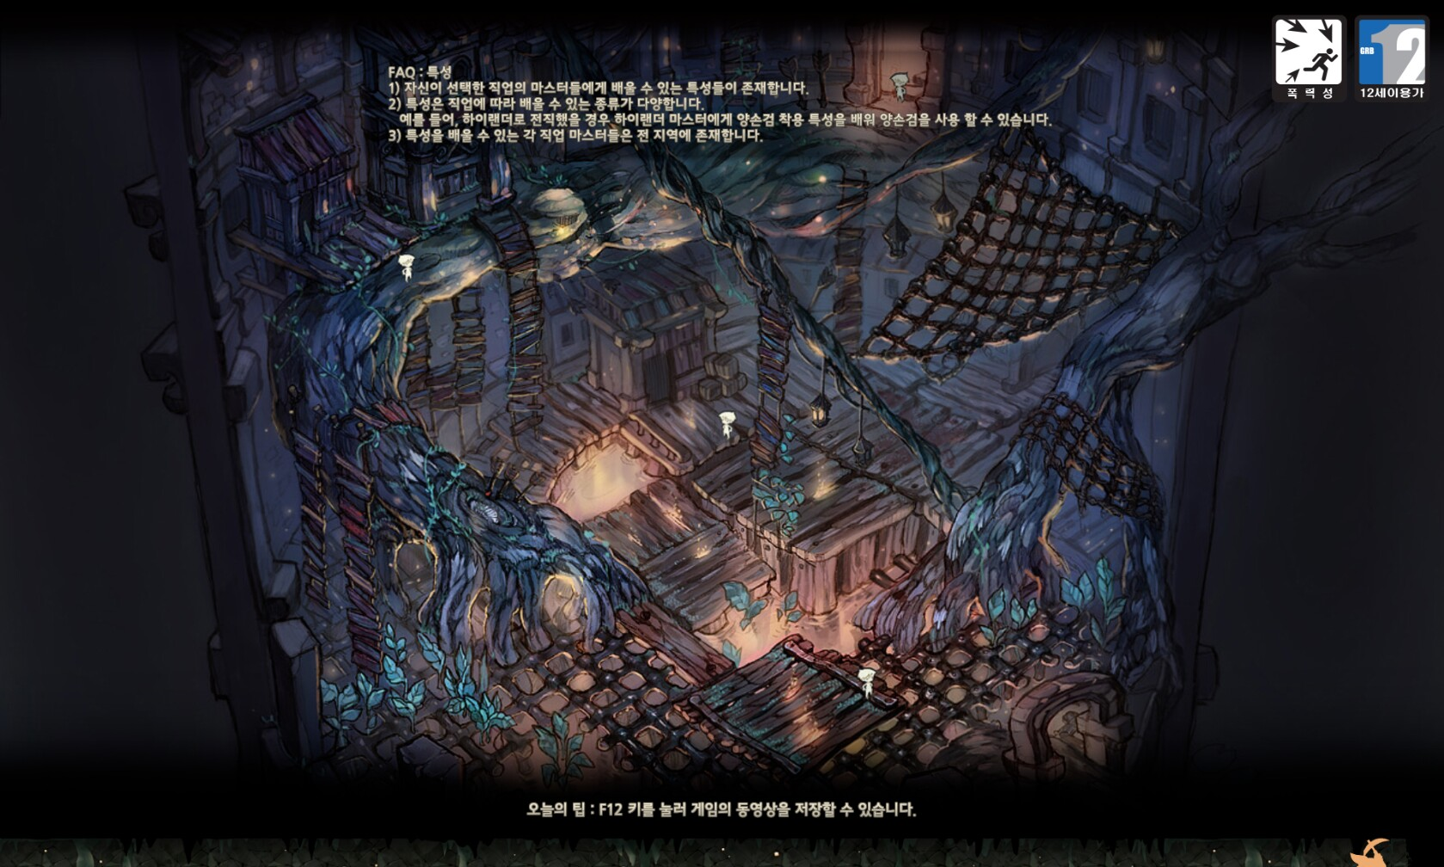
4 로딩
4-1 로딩
1 기본 시스템
2 바다
3 신전
- 다른 스테이지로 이동 될 때 사용되는 화면으로 이미지는 스토리 원화를 그려서 출력할 예정이다.
- 오른쪽 하단에 아이콘을 배치하여 로딩 중 이라는 것을 표현 할 예정

Slide 15
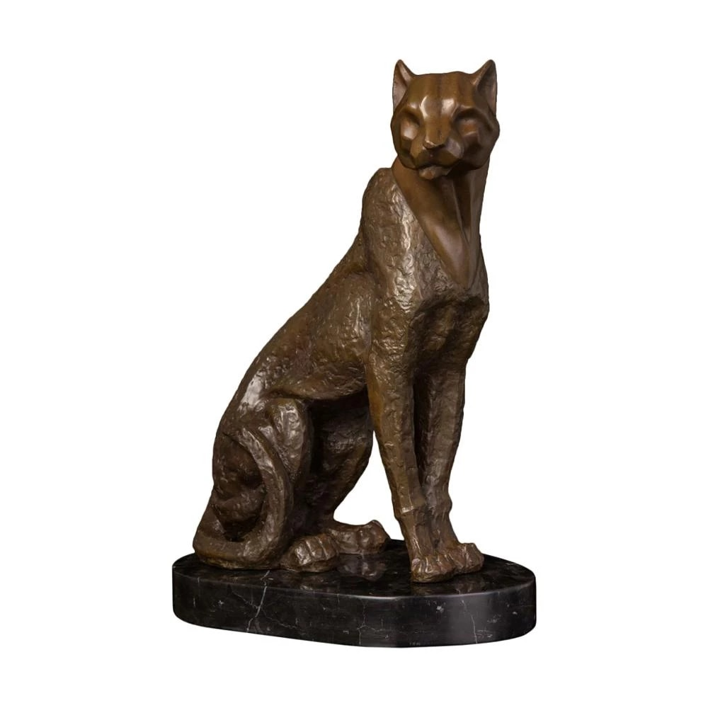
5 세이브 포인트
5-1 세이브 포인트
함정 예상 이미지
1 기본 시스템
2 바다
3 신전
스테이지 마다 세이브 포인트가 존재한다.
위치는 배 꼬리 부분, 신전 문 앞, 보스전 앞 총 3개가 존재한다.
상호작용을 통해 세이브가 가능하고 캐릭터가 사망한 경우 해당 동상에서 부활 하게 된다.

Slide 16
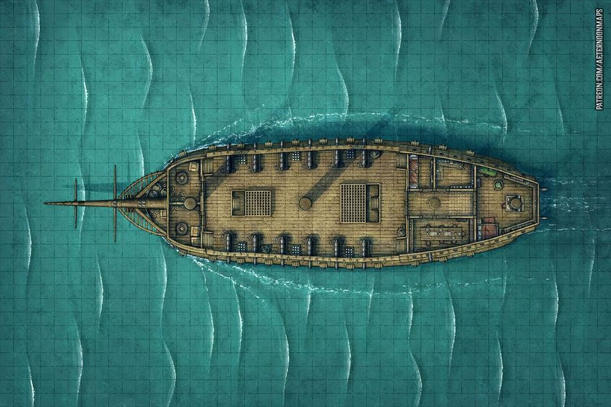
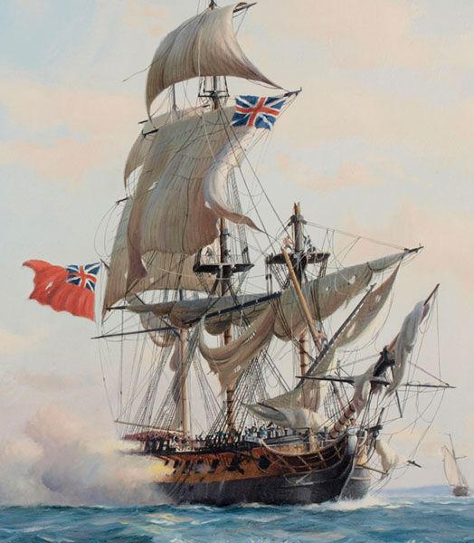
1 바다
1-1 배 전투
1 기본 시스템
2 바다
3 신전
- 첫번째 스테이지로 시작할 때 배를 탑승한 채로 시작한다. 디자인은 위에 사진과 같다.
- 일정 시간 뒤에 마법진이 생겨난 뒤에 소환사가 스켈레톤을 소환 진행 한 뒤에 전투가 시작된다.
(컷신으로 진행하면 괜찮을 듯)
- 배가 파도로 인해 지속적으로 흔들리는 효과 필요
배의 꼬리 부분에 세이프 포인트가 존재하여 사망해도 그 자리에서 다시 부활이 가능하다.
캐릭터가 바다로 빠지게 되면 바로 즉사한다.
전투의 경우 적을 모두 처치해야만 다음 스테이지로 이동이 가능하다.

Slide 17
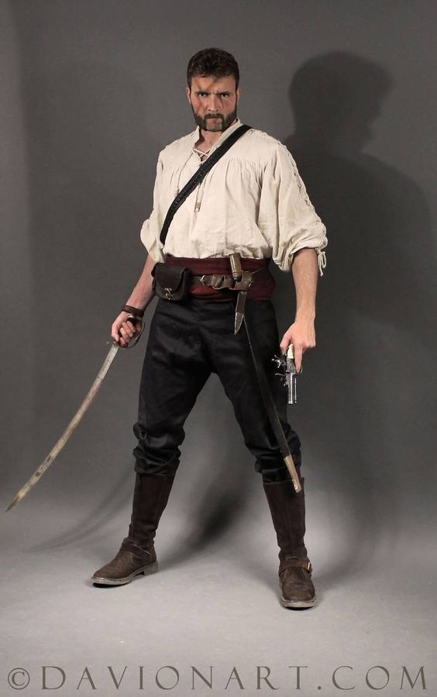
1 바다
1-2 배 NPC
1 기본 시스템
2 바다
3 신전
배 선원으로서 주인공은 공격을 안하고 적만 타겟팅하여 공격한다.
해당 NPC의 경우 적을 공격을 해도 피해를 주지 못한다. ( 공격력 0 )
주인공이 상대 적을 처치 할 때 마다 1~2명 씩 사망하게 된다.
칼 공격만 할 수 있다.

Slide 18
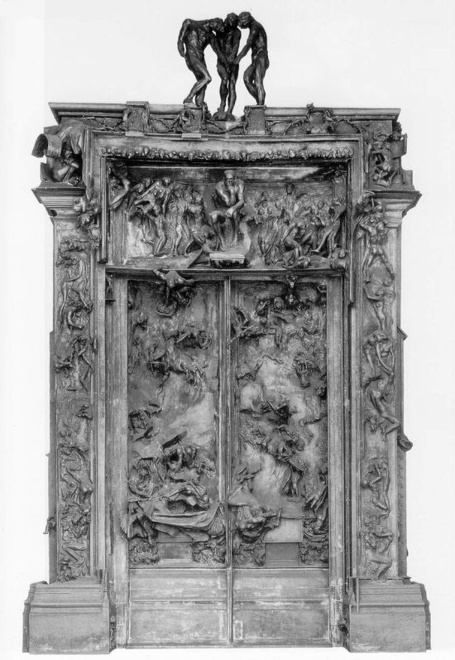
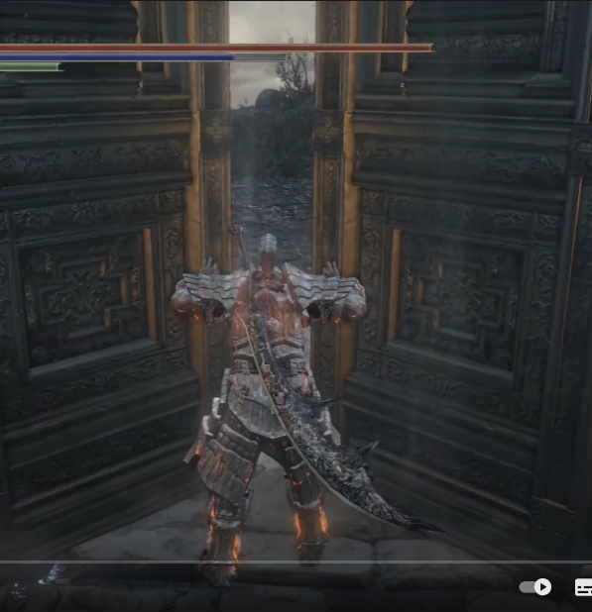
1 신전
1-1 문 상호 작용
1 기본 시스템
2 바다
3 신전
신전에 문이 있어 상호 작용 키 ( G키 )를 이용하여 양손으로 문 여는 모션 (오른쪽 사진) 출력
왼쪽 이미지는 예상 신전 문 디자인

Slide 19
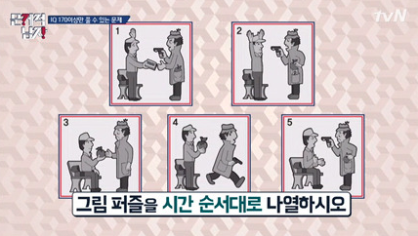
1 신전
1-2 그림 퍼즐
1 기본 시스템
그림 퍼즐 예상 이미지
2 바다
3 신전
신전 문을 열 수 있는 기믹으로 그림 퍼즐이 존재한다.
그림 퍼즐은 상호작용을 통해 풀 수 있도록 진행 할 예정이다.

Slide 20
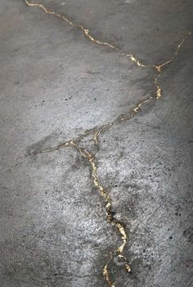
1 신전
1-3 빠지는 함정
바닥이 무너지며 떨어지는 영상
1 기본 시스템
2 바다
3 신전
트리거를 이용해 캐릭터가 지나가게 되면 바닥이 무너지게 한다.
오른쪽 이미지처럼 무너지는 바닥의 경우 표시를 한다.

Slide 21
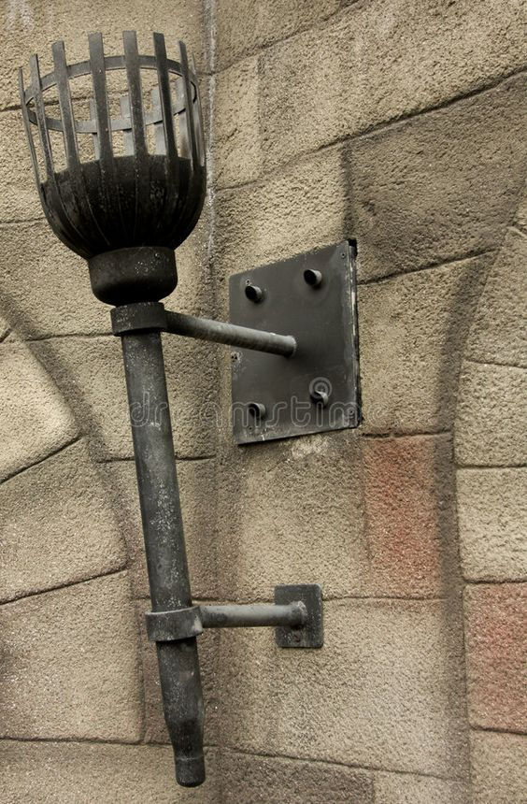
1 신전
1-4 횃불
1 기본 시스템
2 바다
3 신전
트리거를 이용해 캐릭터가 지나가는 기둥에 횃불이 켜진다.
다시 꺼지지 않고 지속적으로 켜져있다.

Slide 22


2 신전 앞
2-1 안개 미로
1 기본 시스템
2 바다
+
3 신전
신전 앞까지 가기 위해 지나가야 하는 미로이다.
해당 미로는 안개로 시야가 짧아지게 된다.
신전 앞에 있는 그림 퍼즐을 풀게 되면 미로의 안개는 거치게 된다.

Slide 23
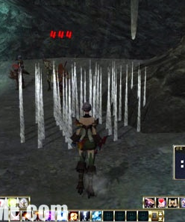
2 신전 앞
2-2 함정
함정 예상 이미지
1 기본 시스템
2 바다
3 신전
미로 안에서 트리거를 이용하여 함정이 발동함.
캐릭터가 트리거에 걸리게 되면 함정의 전조 모션을 넣어 회피가 가능하다. ( 전조 모션은 2 ~ 3초 )

